Slide 1
Neutropénie fébrile
Doit etre considérer une urgence:
Les études ont montré une augmentation de taux de mortalité due à l’antibiothérapie différée
Représentant 75% de mortalité associé à chimiothérapie, avant l’abordage des antibiotiques
Definition:
Température oral > 38.5
Mesurer à deux reprise consécutives
Pendant 2 heurese
Valeur de neutrophiles PPN <500/ul

Slide 2
Incidence et mortalité de la neutropénie fébrile (NF)
La plus fréquente et grave complication de la chimiothérapie
Incidence 8/1000 pacients qui reçoivent la chimiothérapie
Mortalité élevée, pourtant il existe un traitement prophylatique et curatif
20- 30% de patients nécessite une hospitalisation
Mortalité-aprox.10% de patients hospitalisés à cause de neutropénie fébrile

Slide 3
Incidence totale de NF et la proportion de NF au premier cycle de chimiothérapie
Neutropénie fébrile apparaît les plus souvent au premier cycle de chimiothérapie
25
Cicle 1
20
Cicles 2 - 4
15
Incidence NF (% )
10
5
58%
56%
57%
60%
53%
0
Sein
Lymphome
Ovaires
Poumons
Colon
Crawford J, et al. Blood 2004;104:607a:Abstract 2210

Slide 4
Protocol de la chimiothérapie et le risque de neutropénie fébrile
Relation directe entre la sévérité de neutropénie et l intensité de chimiothérapie
Les protocoles de la chimiothérapie se clasifique en fonction de risque de neutropénie :
Risque minim <10%
Risque modéré 10- 20%
Risque élevé > 20 %

Slide 5
La principale Complication consiste l’Infection
Les microbes( germes )
Gram négatifs,gram positifs, champignons
Rarement : les microbes anaérobiques
L’infection peut-être associée avec des germes
Bacteriemie (mise en évidence par l’hemoculture), seuls 20% des patients
Le résultat positif de la hemoculture aide à personnaliser le traitement avec antibiotiques.

Slide 6
Conséquence de la neutropénie fébrile
Diminution de la qualité de vie
Infections sévères
Une morbidité et une mortalité importantes
Retard de traitement (chimiothérapie), diminution de dose
Hospitalisation, antibiothérapie
Un coût élevé pour la société et pour le patient

Slide 7
Diagnostique de la neutropénie fébrile
Anamnèse
Protocole de chimiothérapie effectuée
La date de la dernière chimiothérapie avant l épisode de neutropénie fébrile.
Clinic:
Signe vitaux
Examen clinic : fièvre
Signe et symptômes qui suggère foyer infectieux
Respiratoire
Pharyngienne
Urinaire
Cutané
Intestin
SNC

Slide 8
Examen paracliniques
Hémogramme complet
Tests Biochimiques (test rénal et hépatique )
PCR
Test de coagulation
Culture ( uroculture, coproculture, hemoculture, prélèvement pharyngien,culture de sécrétion de plaie cutanée ou cathéter)
Radiographie pulmonaire (Rx thorax)

Slide 9
Patients à moindre risque (Low risk patients)
Clinique: hémodynamiquement stable
Sans comorbidité
Sans pneumonie, infection sévère de cathéter
Il est possible de les traiter avec des antibiotiques par voie orale
Ils déviennent afébriles (sans dans un délai de 48h
Peut-être traité avec l’hospitalisation de jour ou ambulatoire
Sans insuffisance organique

Slide 10
Patients à baut risque (hight risk patients)
Hémodynamiquement instable
État général altéré
Avec comorbidité
Insuffisance organique
Fièvre persistante ,septicémie
Besoin de antibiothérapie empirique
Besoin de Thérapie intensive
Mortalité élevée et récupération difficile

Slide 11
Traitement de neutropénie fébrile
Prophlylactique :
Prophylaxie primaire :
– Attitude ayant pour but de diminuer les risques de NF dès le 1er cycle de chimiothérapie
Prophylaxie secondaire :
– Attitude ayant pour but de diminuer les risques de NF après un événement neutropénique (≥ 2ème cycle de chimiothérapie)
Curatif :

Slide 12
Traitement de neutropénie fébrile
Antibiothérapie empirique
Pour combattre une infection existante ou suspectée
Monothérapie :
Ceftazim,imipenem,meropenem :
Combinaison :
Betalactamine+aminoglucocide
Éviter le touché rectal
Attention!! les infection nosocomiales
Ajouter empiriquement le vancomicin :
Infection cutanée ou de cathéter
hypotension
mucosités

Slide 13
Traitement de neutropénie fébrile
Thérapie antimicotique empirique
Fièvre persistante
Neutropénie persistante
régulièrement ajouté après 5 à 7 jours de neutropénie fébrile, avec ou sans cause connue
décès après neutropénie fébrile persistante - 69% ont une infection mycotique
amphotericine B (liposome), caspofungin, voriconazole
Facteurs stimulant les colonies
préfèrent la prophylaxie
les effets bénéfiques sont modestes une fois que la neutropénie fébrile a été installée
utilisé dans le choc septique neutropénie (hypotension, dysfonction organique)
patients qui devraient récupérer lentement le nombre de neutrophiles

Slide 14
Traitement de la neutropénie
induite par la chimiothérapie
Un patient qui est confronté déjà une neutropénie induite par la chimiothérapie doit être couvert par un traitement antibiotique au plus court délai.
Administration des antibiotique par voie veineux avant l’apparition de symptomatologie
L’administration de factor de croissant(G-CSF) comme adjuvant à la neutropénie, n'est pas recommandée.
G-CSF est recommandé chez les pacients qui ne répondent pas l’ antibiothérapie empirique .
Pour la neutropénie fébrile persistante, il est nécessaire à une réduction de dose retarder diffère la chimiothérapie jusqu’à la récupération de nombre de neutrophiles.

Slide 15
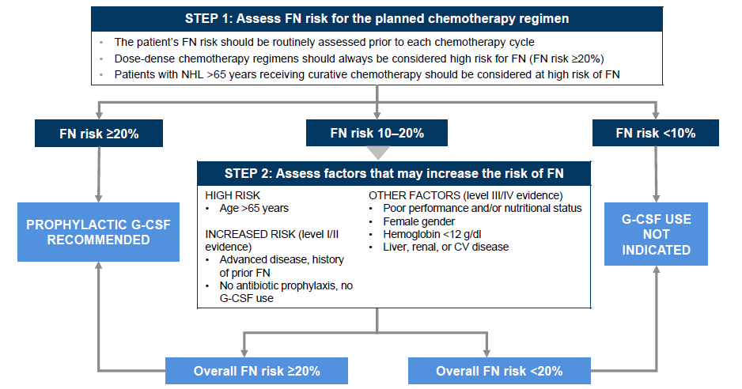

Les recommandations sur la prophylaxie primaire et secondaire de la neutropénie fébrile induite par la chimiothérapie.

Slide 16
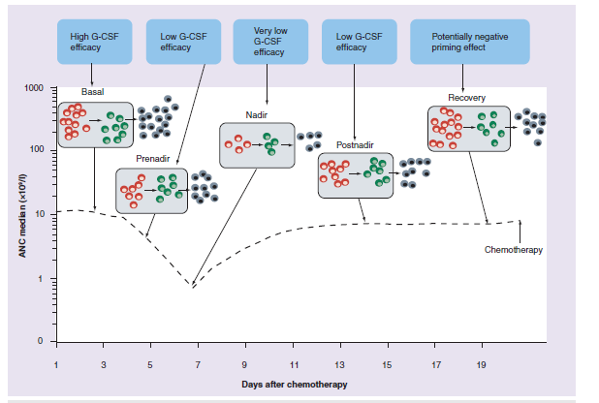
Le calendrier de l’administration du G-CSF est essentiel
Administration recommandée 24 à 72 heures après la chimiothérapie

Slide 17
Cas clinique 1
Malade de 45 ans d âge, homme,mécanicien, sans comorbidité associé , non fumeur
Il est récemment diagnostiqué de cancer testiculaire droit p T1N0M0 STD I
Opéré (orchidectmie haute – 01.03.19 )
Il se présente au service de consultation d’oncologie pour bilan pre-thérapeutique et traitement.

Slide 18
Pronostique, Traitement
Maladie curable
Chimiothérapie PEB+ FACTOR DE CROISSANCE G-CSF
Debut de traitement le 02-04-19-j1-05.04.19 -j5
PEGFILGRASTIUM le 07-04-19
Neutropénie de 3ème degré ( gr=600/mm°3 ) le 09.04.19

Slide 19
Évolution de la neutropénie
J 10 Gr= 400/mm3 (neutropénie asymptomatique )
J12
Fièvre
Mucosités
État général altéré
Trouble d alimentation
Mise en route de traitement antibiotique po +AINS
Amélioration partielle et incomplète
J 13
Hospitalisation avec neutropénie fébrile
ECOG 2
Deshidratation 10%
Diarrhée

Slide 20
Traitement, évolution
Asociation antibiotiques IV- ceftriaxone + ciprofloxacine
Antipyrétiques, AINS iv
Correction de déséquilibre H-E en pev + nutrition parentérale durant 2J
La fièvre et l l’ensemble de symptomatologie se sont améliorés après 2 jours
G-CSF adm sc dès l hospitalisation
Anamnestique G-CSF administré prophlylactique jusqu’à 8j !!!!
Évolution favorable – 7 jours de traitement, avec rémission clinique et biologique

Slide 21
Cas clinique 2
Patiente de 45 ans d’âge, APP de HTA secondaire rénale, fumeuse
Diagnostiquée, il y a 1 an de cela, de carcinome rénal droit avec métastases osseuses ( colonne vertébrale).
Traitement avec Sunitinic 1 anne
18 03.19 virose respiratoire avec fièvre traitée symptomatique.

Slide 22
Évolution de symptômes
Après 7 jours de traitement symptomatique, il vient au service UPU avec une poussée HTA et aggravation des symptômes virales respiratoires, y compris la fièvre
Biologiquement : L=1400/Mme, Gr=900/mm3, Tr=29000/mm3, cr=1.7 mg%
Recommandation de UPU : zinnat po + continuer le traitement symptomatique + diurétique + anti-HTA
Recommandation d'oncologue – arrêt d une semaine de traitement avec Sunitinib jusqu’à l amélioration clinique et biologique.

Slide 23
Pronostic, évolution de la neutropénie
maladie osseuse métastatique, mauvais pronostic
traitement palliatif avec bisphosphonates et thérapie ciblée; neutropénie modérée
après 5 jours de traitement. la fièvre antibiotique orale conservatrice > 38 persiste et les symptômes infectieux s’aggravent, ECOG 2, déshydratation, œdème
6e jour - admission en oncologie – Cr=2,3 mg%, Gr=80/mm3, Tr=30 000/mm3
cliniquement à l’admission
ECOG 2/3
déshydratation 15%
augmentation des valeurs TA
fièvre 39

Slide 24
Traitement de la neutropénie fébrile, évolution
combinaison antibiotique iv - Ceftriaxone + Ciprofloxacine
antipyrétiques, AINS iv, anti HTA, diurétiques, transfusion de masse plaquettette
correction des déséquilibres du pev H-E et de la nutrition parentérale
fièvre et l’ensemble de la symptomatologie ne s’est améliorée qu’après 4 jours
C-GSF administré sc de l’admission 14 jours
Gr = 5/mm3 à l’entrée et est resté à cette valeur maximale 7 jours
évolution - après 7 jours de traitement neutrophiles ont commencé à augmenter; 14 jours ont atteint la valeur normale

Slide 25
Conclusions dans les cas cliniques
l’administration prophylactique du G-CSF est effectuée selon le
l’expérience, le « sens » clinique du médecin et les connaissances des patients ajoutent des avantages à l’individualisation du traitement
G-CSF optimal est 24 heures après chimiothérapie.
communication avec le patient et les infirmières sont importantes

Slide 26
Éduquer le patient à demander de l’aide médicale
à tout signe de fièvre
dans la période de risque après la chimiothérapie!

